Slide 1
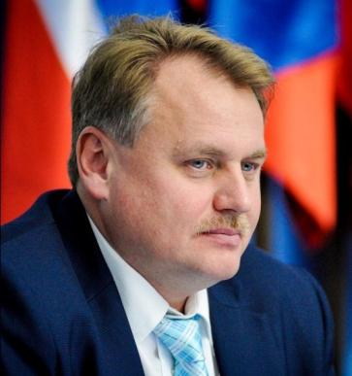
Итоги XXVII съезда РСПП. Развитие Перми как современного промышленного центра.
Общее собрание членов Союза промышленников
и предпринимателей Пермского края «Сотрудничество»
Председатель Пермской городской Думы, вице–президент СПП ПК «Сотрудничество»
Уткин Юрий Аркадьевич
26 апреля 2018 года, Пермь, Россия

Slide 2
Аспекты инвестиционной привлекательности территории
Географическое положение, в т.ч. ресурсная база;
Инфраструктурное развитие;
Культурный и туристический потенциал;
Общественно-политическая стабильность;
Условия налогообложения;
Развитие научно-технической базы;
Показатели промышленного кластера.

Slide 3
Инвестиционная привлекательность Пермского края
мощная сырьевая база;
выгодное транспортное положение;
высокий уровень образовательной инфраструктуры, в т.ч. научной сферы;
развитый промышленный потенциал;
культурная и туристическая привлекательность;
налоговые льготы;
стабильные общественно-политический институты.

Slide 4
Основные темы съезда РСПП
Стимулирование инвестиционной активности компаний;
Повышение конкурентоспособности российской промышленности и создание благоприятных условий развития высокотехнологических производств;
Развитие нефинансовой отчетности и корпоративной социальной ответственности;
Повышение качества экологического регулирования;
Развитие сектора ТЭК;
Повышение качества регуляторной среды;
Повышение эффективности рынка труда и уровня квалификации трудовых ресурсов;

Slide 7
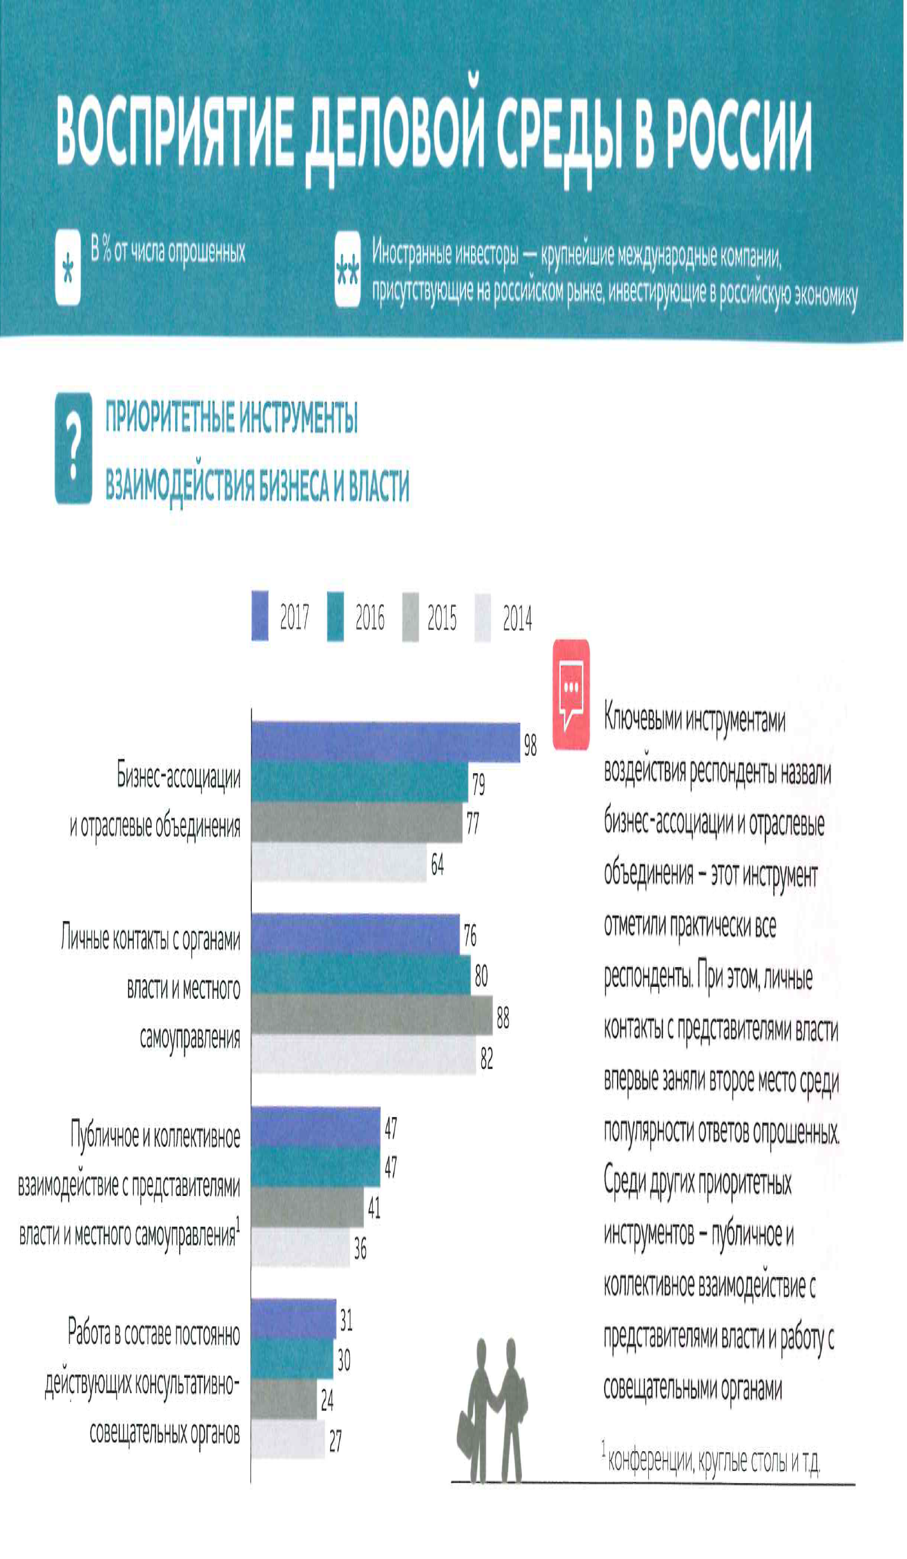

Slide 9
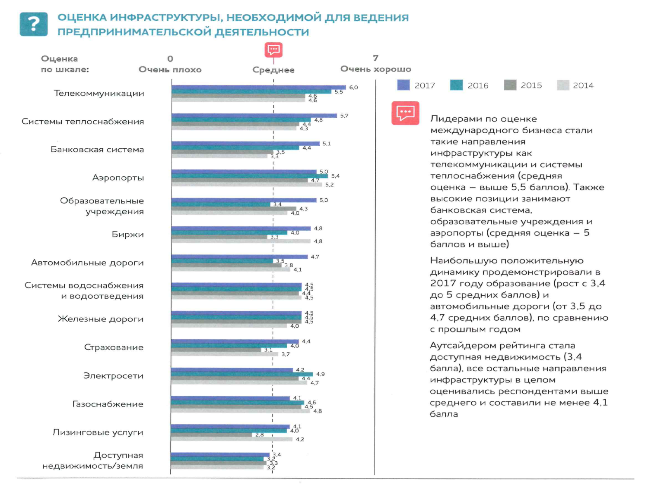

Slide 10
Тренды развития промышленности
цифровая экономика
подготовка квалифицированных специалистов

Slide 11
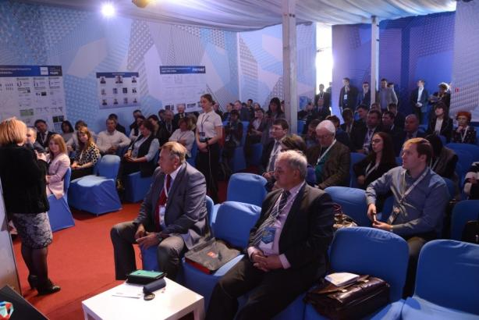
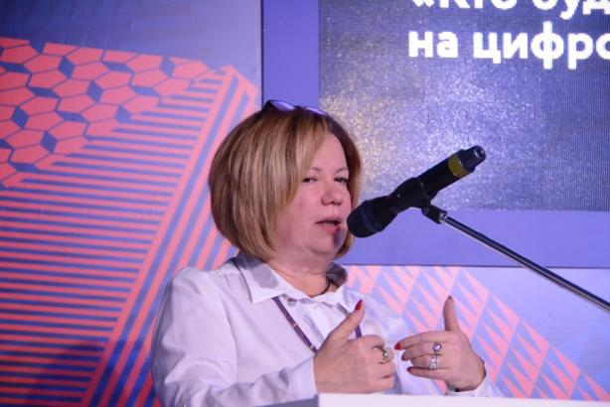
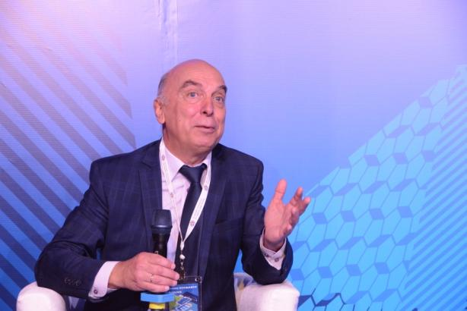
Пермский инженерно-промышленный форум - 2018 секция «Кто будет работать на цифровом заводе?»

Slide 12
Решение кадровых вопросов на пермских предприятиях
систематическая профориентационная работа;
развитие системы повышения квалификации;
взаимодействие предприятий и образовательных учреждений. Проект «Школа-ВУЗ-предприятие».

Slide 13
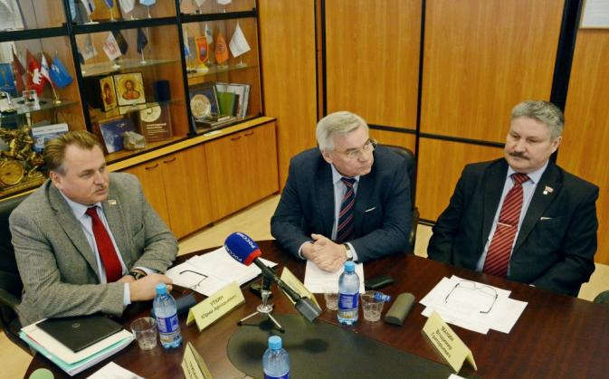
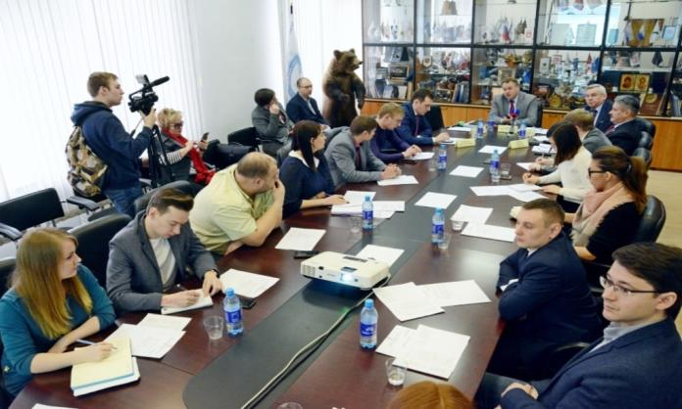
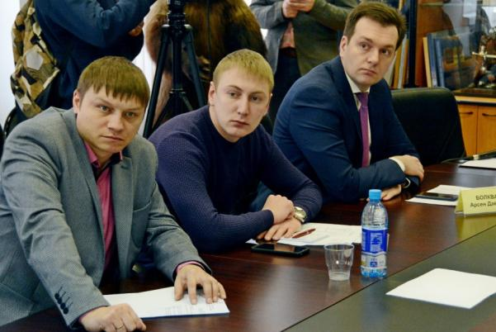
Проведена встреча депутатов Пермской городской Думы с молодыми специалистами предприятий города Перми 14.02.2018

Slide 14
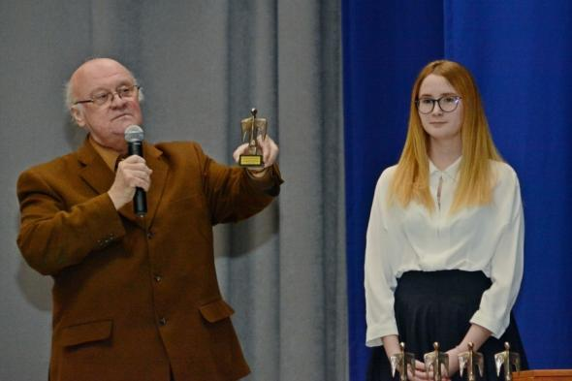
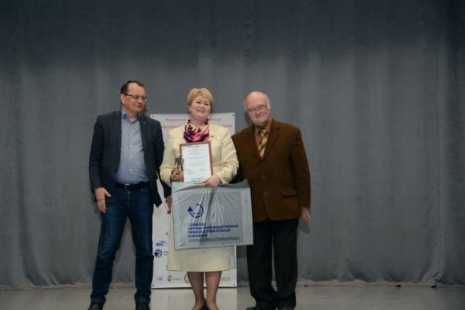
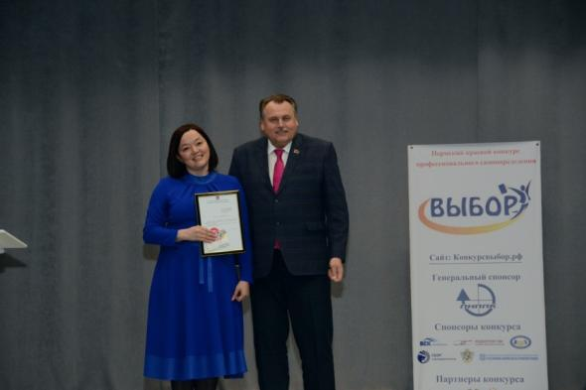
Краевой конкурс профессионального самоопределения «Выбор»

Slide 15
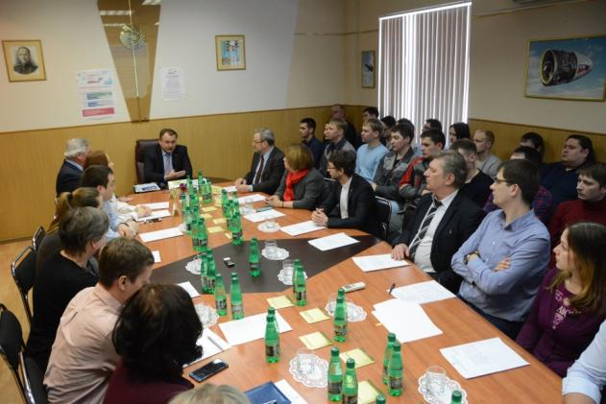
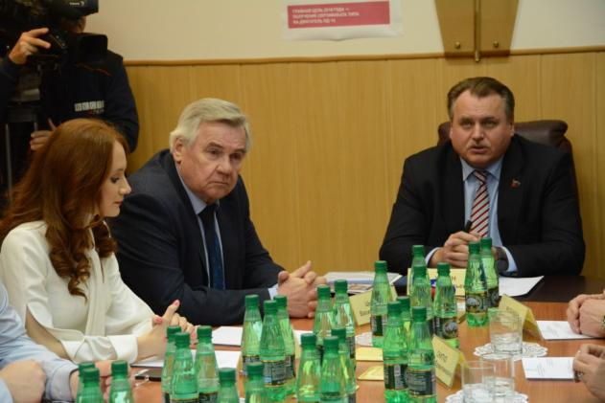
Встреча с молодыми специалистами опытного завода АО «ОДК-Авиадвигатель» 15.03.2018

Slide 16
Планы по взаимодействию СПП ПК «Сотрудничество» с Молодежным парламентом города Перми и Координационным советом работающей молодежи
Совместное проведение мероприятий в целях развития поддержки молодых специалистов на предприятиях города Перми;
Аккумулирование социально-значимых инициатив;
Развитие кадрового потенциала пермской промышленности

Slide 17
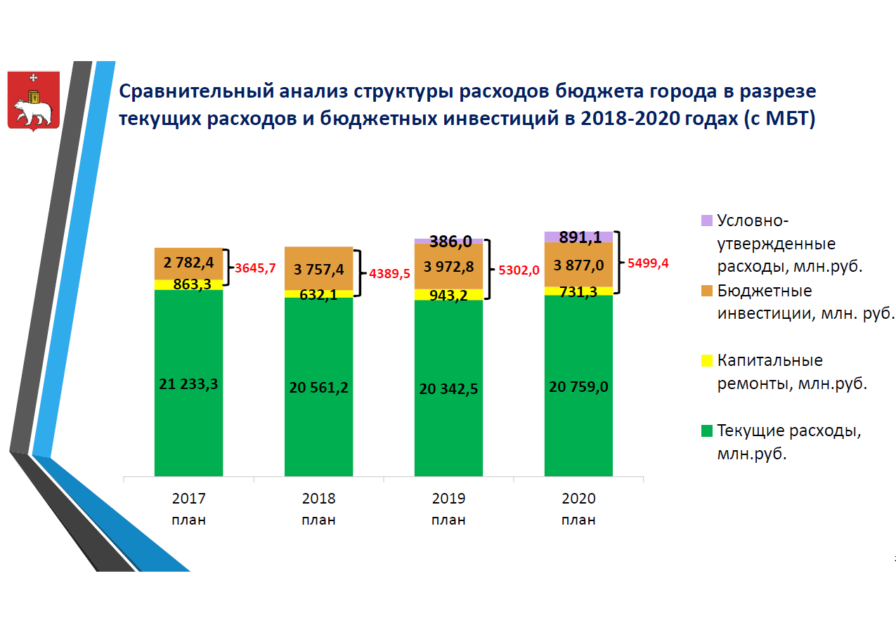

Slide 19
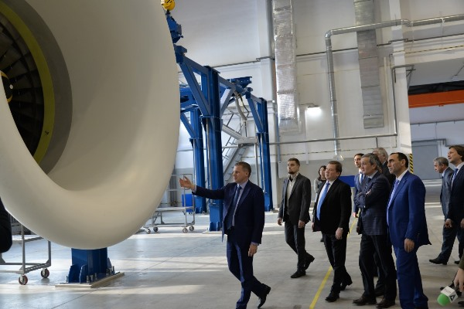
Партийный проект «Локомотивы роста»
Федеральный партийный проект «Локомотивы роста» направлен на создание условий для поступательного развития современной многоукладной экономики России во взаимодействии с ведущими индустриями и национальными российскими компаниями – локомотивами роста и развития.

Slide 20
Спасибо за внимание.
Уткин Юрий Аркадьевич
Председатель Пермской городской Думы,
вице–президент СПП ПК «Сотрудничество»
https://www.facebook.com/yuriy.utkin
http://duma.perm.ru/
Россия, 614000, г.Пермь, ул.Ленина,23
Тел.: 212-11-41
Факс: 212-51-94
E-mail: utkin-ya@gorodperm.ru

